Slide 1
材料现代研究方法
材料科学与工程学院

Slide 2
第一部分
晶体X射线衍射分析

Slide 3
概 述
X射线分析方法是材料研究的重要手段之一。
1895年 德国物理学家伦琴发现X射线 1901年获诺贝尔奖
1912年 德国物理学家劳埃获得第一张衍射照片。获诺贝尔奖。
1912年 英国科学家布拉格父子确定了“布拉格方程”获诺贝尔奖。
1928年 盖革，弥勒发明计数管探测X射线。
1943年 商品型衍射仪出现
1950年代以后衍射仪流行并不断改进并与计算机联合

Slide 4
用途：
1、结构分析 2、相分析
3、固溶体分析 4、晶块尺寸
5、内应力 6、单晶取向
7、织构 8、非晶态研究
9、探伤 10、化学成分分析

Slide 5
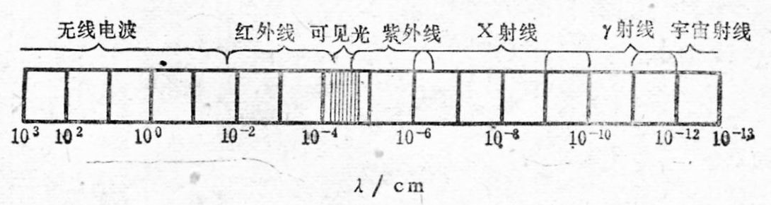
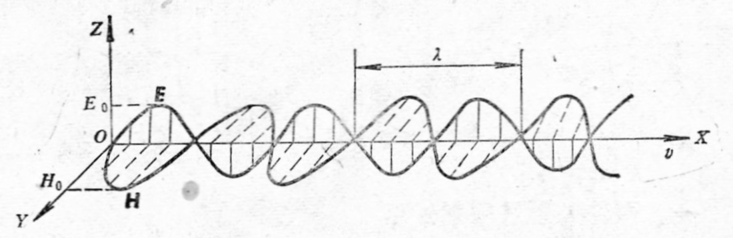
第一章 X射线的产生和性质
§ 1-1 X射线的本质
本质：电磁波 λ=10⁻⁶ － 10⁻¹⁰ cm
具有波粒二象性: ε=hν=hc/ λ p = h/ λ

Slide 6
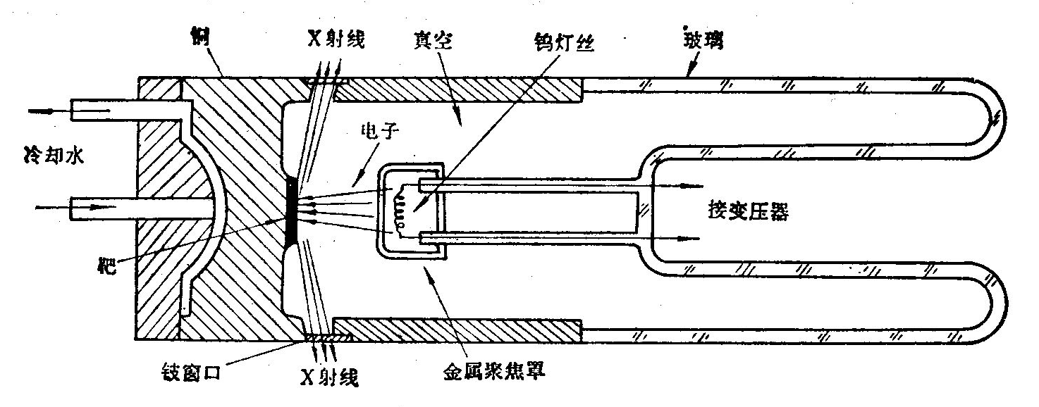
§ 1-2 X射线的产生
产生条件：1)、产生自由电子。
2)、电子作定向加速运动。
3)、在运动途中设一障碍。
1、X射线管

Slide 7
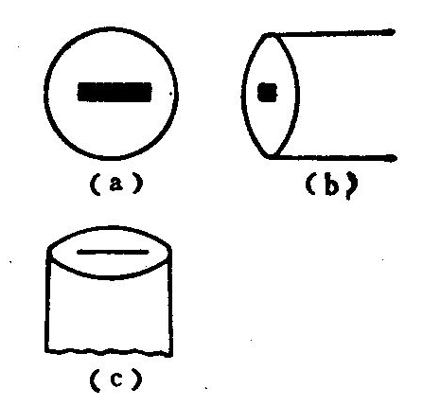
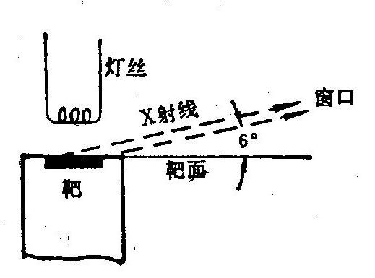
1)、阴极：螺线形金属钨丝
2)、阳极(靶)：不同金属制成。
3)、窗口：金属铍制成
4)、焦点：电子轰击的地方。

Slide 8
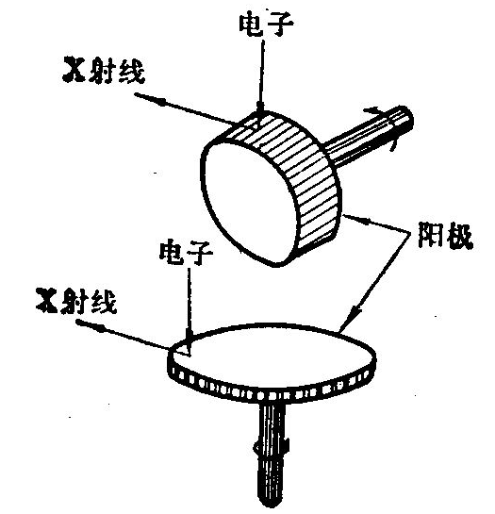
2、特殊的X射线管
1)、旋转阳极
2)、细聚焦X射线管
3)、同步辐射

Slide 9
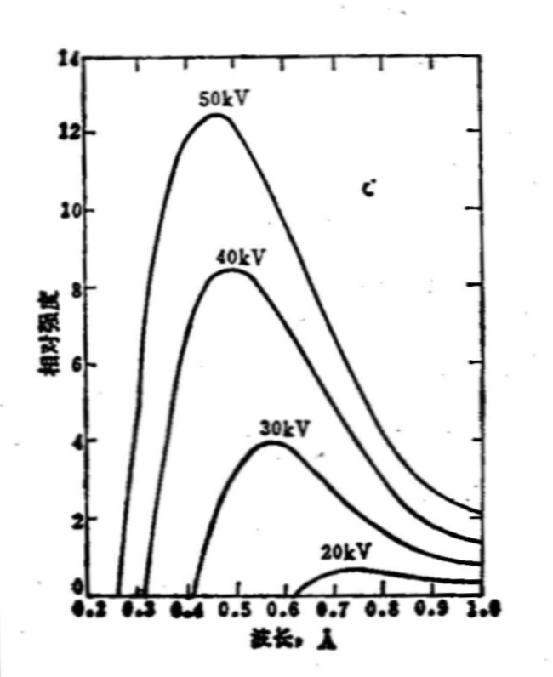
§ 1-3 X射线谱
描述X射线强度与 I 与波长 λ 的关系曲线。
一、连续X射线谱
I：单位时间通过单位面积的X光子数。
λ₀：短波限。
λ_{m}: I_{max}对应的λ。
(一) 实验规律 I 随 λ 连续变化
1、电流 i 不变 V↑ λ₀↓ λ_{m} ↓ I ↑
λ_{m} ≈ 1.5 λ₀

Slide 10
2、V不变 i↑ λ₀和 λ_{m} 不变 I ↑
3、阳极的原子序数 Z：当 i、V不变时 Z↑ I ↑
(二) 形成的机理
电子与阳极原子碰撞放出一个hν能量的光子，多次碰撞形成光子流。每次碰撞辐射的光子能量不同所以形成不同λ的X光。
极限情况： eV=hν_{max} = hc/ λ₀
所以λ₀ = hc/eV＝12.4/V (V以千伏为单位）

Slide 11
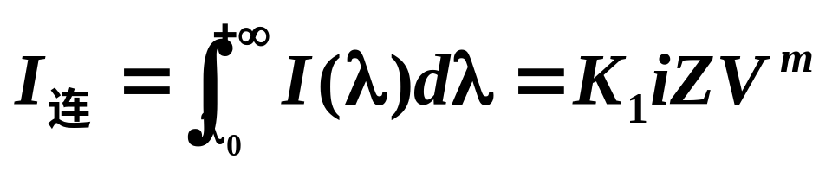
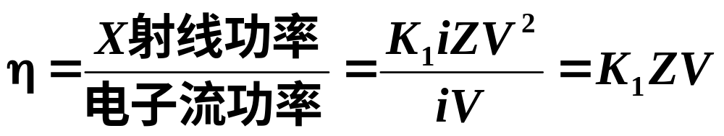
(三) 辐射强度
每条连续谱曲线下的面积表示连续X射线的总强度（即靶发出的X射线总能量）。
m ≈ 2 K₁ ≈ 1.1 － 1.4 × 10 ⁻⁹
(四) X射线管的效率
例如： Z=74 (钨靶) V=100KV 则 η ≈ 1％

Slide 12
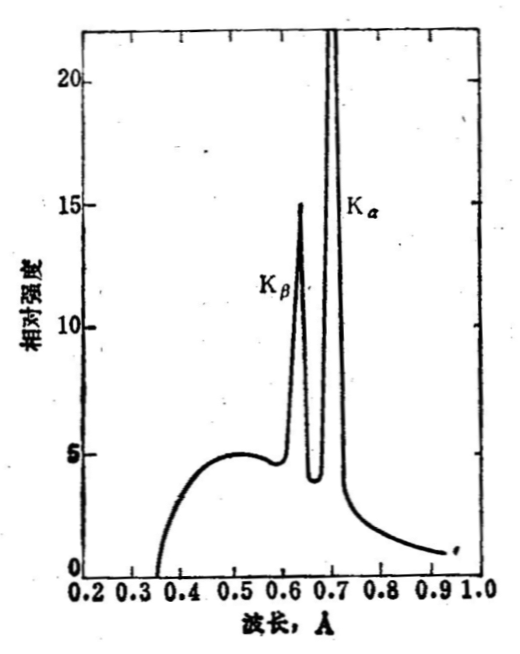
二、特征(标识) X射线谱
(一）形成 当V>某值时 形状显著变化。反应了靶材料的特征。
存在K_{α}和K_{β} 两种特定波长的辐射。 K_{α}又分成 K_{α1} 和K_{α2}波长非常接近。K_{α1} 和K_{α2}的强度比大约为2:1
所以 λ_{Kα}= 2/3 λ_{Kα1}+1/3λ_{Kα2}
K_{α}和K_{β}的强度比为5:1

Slide 13
（二）实验规律
1、存在激发电压V_{k} －－与Z有关，Z↑ V_{k} ↑
2 、Z不同 λ_{k}不同
3、V↑ (V>V_{k}) I_{特}↑ I_{特} = C i (V- V_{k})^{n}
n = 1.5 – 2 C:常数 λ_{特}不变
4、V_{工作} / V_{k} = 3－5时 I_{特}/I_{连} ＝ 最大
(三) 产生机理
电子把内层电子激出，内层空位，原子处于激发态，高能级的电子向低能级跃迁将辐射出标识X射线

Slide 14
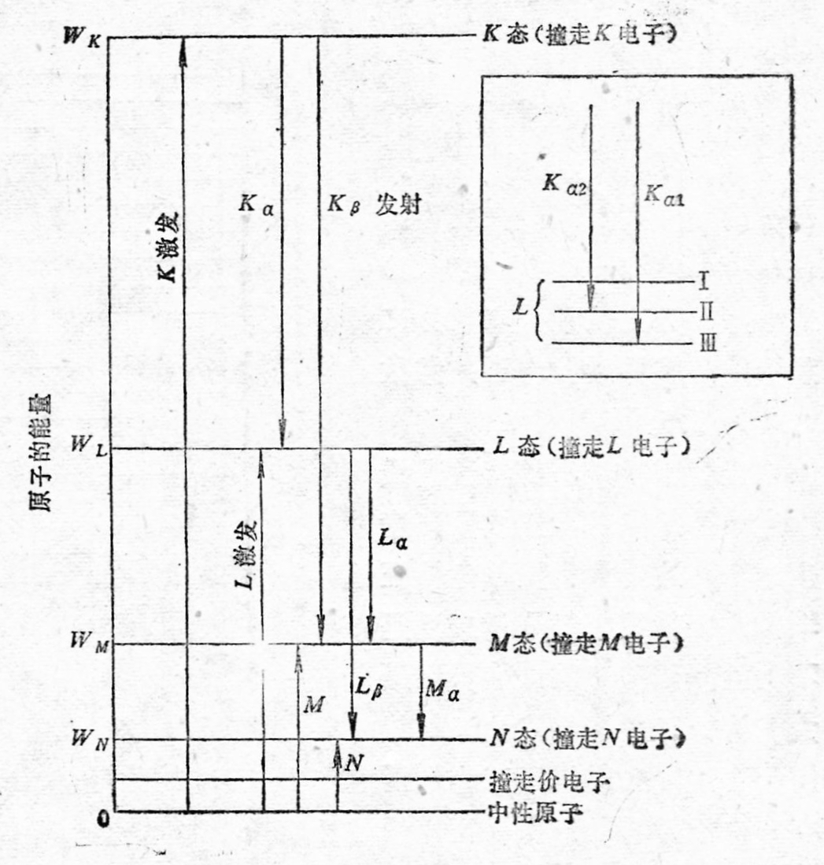
如：K层电子被激出则L层电子可能向K层跃迁，M层N层也可能跃迁。
L→K 为：
K_{α}<
M → K 为：
K_{β}为M₃ →K
L→K比M → K几率大4~5倍
L_{II} → K_{α2}
L_{III} → K_{α1}
V>V_{k}即能量大于K系激发能。L、M、N辐射弱λ长。

Slide 15
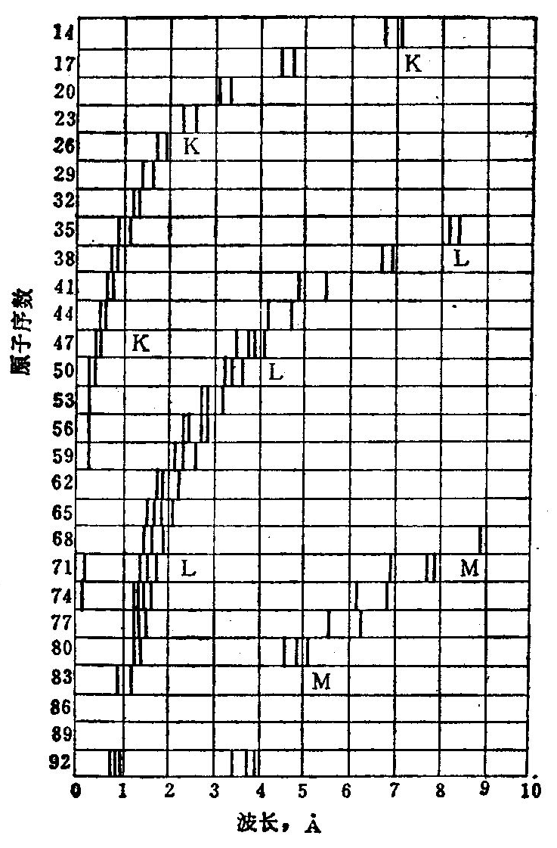
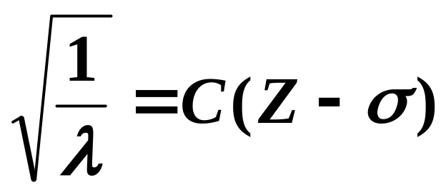
(四) 莫塞莱定律
标识X射线谱的频率和波长只取决于阳极靶物质的原子能级结构，而与其他外界因素无关。
莫塞莱于1913－1914年发现：
C、σ 均为常数。

Slide 16
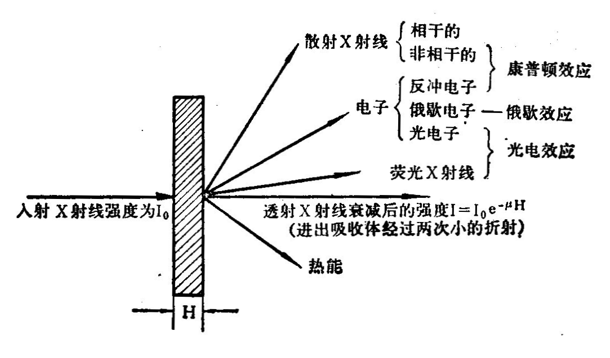
§ 1-4 X射线与物质的相互作用
X射线通过物质，一部分被散射，一部分被吸收，一部分透射。

Slide 17
一、X射线的散射
1、相干散射（经典散射，汤姆逊散射）
物质中的电子在X射线电场作用下向各个方向辐射与入射线同频率的电磁波，这些新的散射波之间可发生干涉作用，所以称为相干散射。
相干散射是X射线在晶体中产生衍射现象的基础。
实际上，相干散射并不损失X射线的能量，只是改变了方向，但对入射方向来说，起到了衰减的作用。

Slide 18
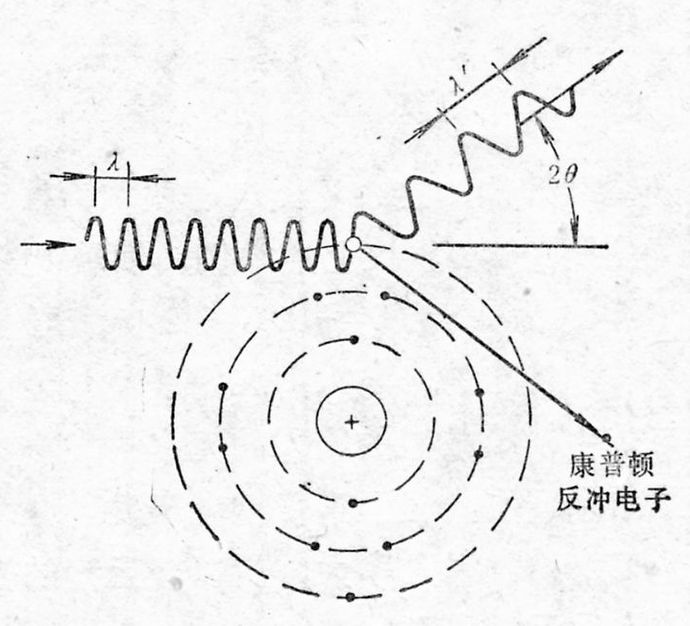
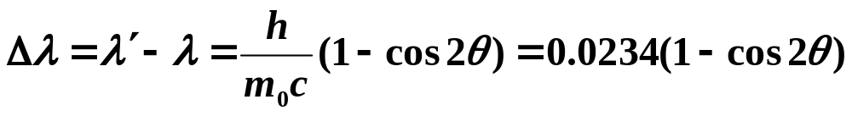
2、非相干散射（康普顿－吴有训散射）
当X射线光子与束缚力小的电子发生碰撞时，电子离开原子并带走光子的部分能量成为反冲电子。
入射光子改变方向，但能量减少，波长变长。λ′ > λ

Slide 19
特征：
1) 散射线和入射线没有固定位向关系，不能产生干涉。(增加背底)
2) 其强度随sinθ/λ 的增加而增强。
二、X射线的吸收
1、光电效应：以光子激发原子所发生的激发和辐射过程称为光电效应
被X光激出的电子称为光电子。
由X射线激出光电子，辐射出的次级标识X射线称为荧光X射线(或二次标识X射线)。

Slide 20
激发K系荧光辐射，光子的能量至少等于激出一个K层电子所作的功W_{k}
hν_{k}= W_{k}= hc/λ_{k} 只有 ν > ν_{k} 才能产生光电效应。
所以： λ_{k} 从激发荧光辐射角度称为激发限。
从吸收角度看称为吸收限。
可将吸收限与激发电压V_{k}联系起来：
eV_{k}= W_{k}=hc/ λ_{k} λ_{k}= 12.4/V_{k}
在一般的衍射工作中，荧光X射线增加背底是有害因素。
在X射线荧光光谱分析中，则要利用它进行化学成分分析。

Slide 21
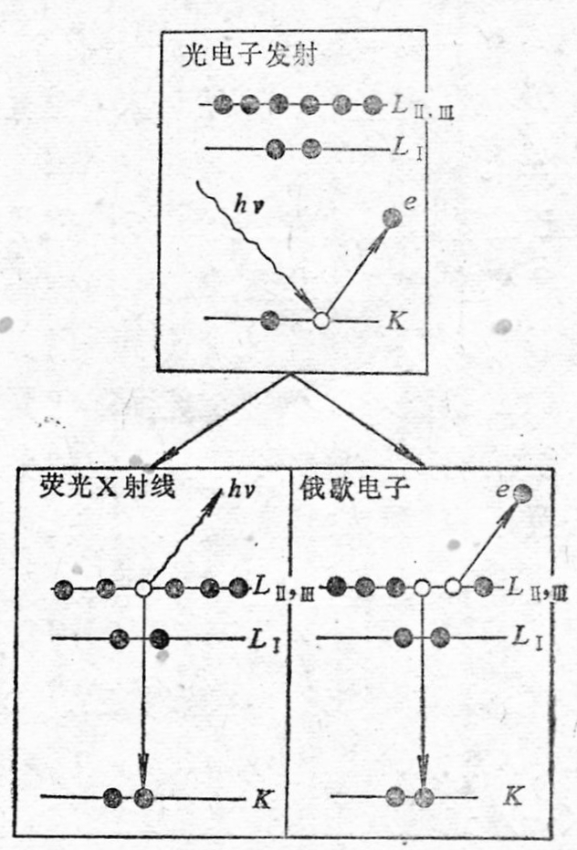
2、俄歇效应
原子K层电子被激出，L层电子例如L_{II}电子向K层跃迁，跃迁的能量差若不以X光子(即荧光辐射)形式放出，而继续产生二次电离使另一个核外电子脱离原子变为二次电子，这种现象称为俄歇效应。这种电子称为俄歇电子。
俄歇电子具有特征能量，可以利用它进行表面成分分析（一般表面两三层原子）

Slide 22
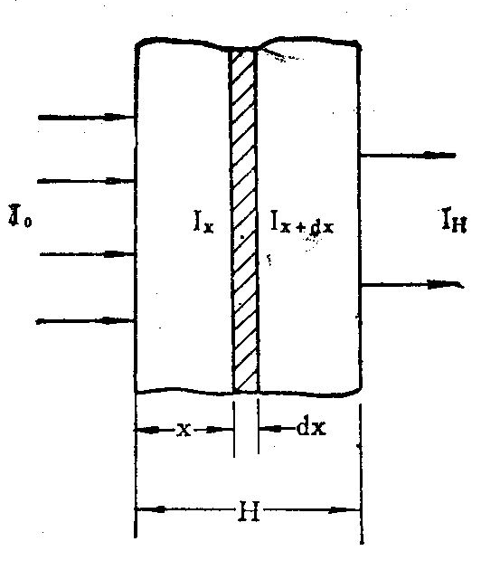
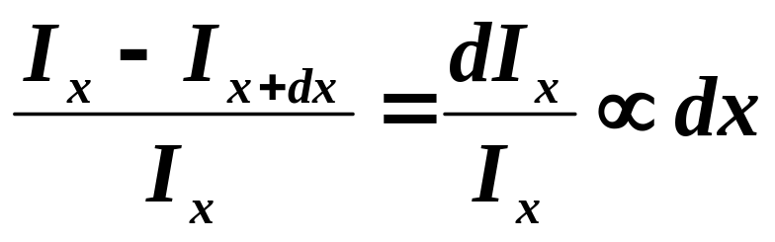
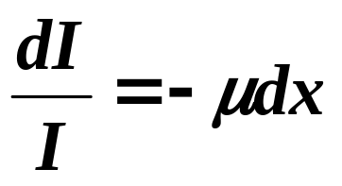
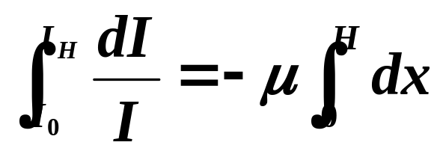
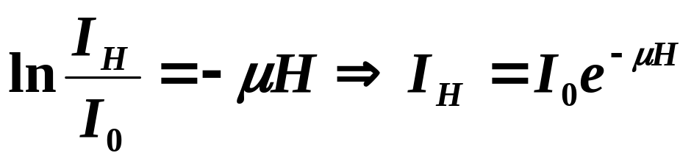
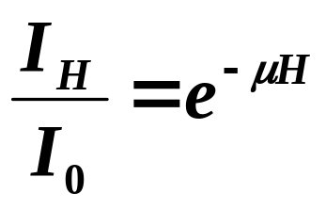
三、X射线的衰减规律
1、衰减公式
相对衰减：
μ：线衰减系数
负号厚度↑ I↓
积分：
为穿透系数

Slide 23
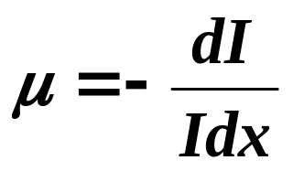
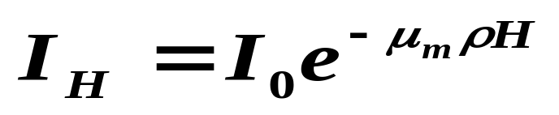
2、衰减系数
1) 线衰减系数
通过单位厚度的相对衰减
I：单位时间通过单位面积的能量
μ的物理意义：通过单位体积的相对衰减。
2) 质量衰减系数
X射线的衰减与物质的密度有关，因此每克物质引起的相对衰减为 μ/ρ= μ_{m}
3) 复杂物质的衰减系数 w：重量百分比
μ_{m}= w₁μ_{m1}+ w₂ μ_{m2} + w₃ μ_{m3} + ………. + w_{n} μ_{mn}

Slide 24
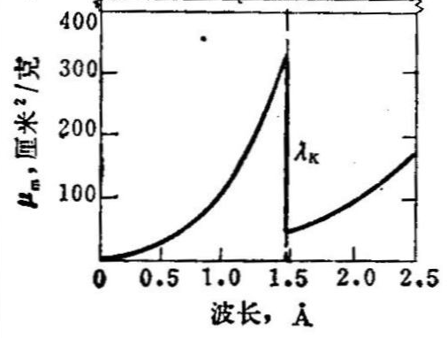
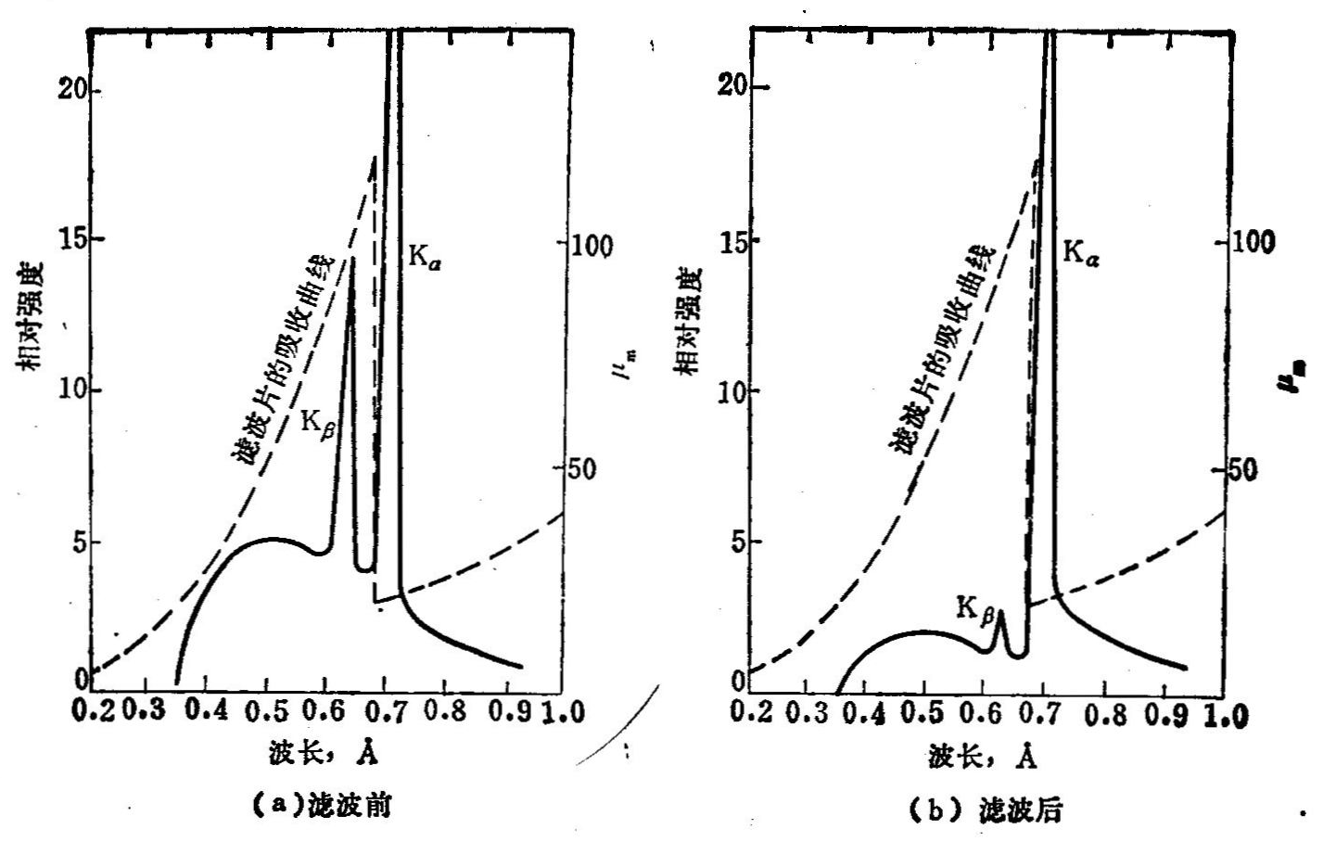
4) μ_{m} 与 λ、Z的关系
μ_{m}≈ k λ³ Z³
λ< λ_{k} 时 k=0.007
λ > λ_{k} 时 k=0.009
3、吸收限λ_{k} 的应用
滤波片的选择
主要目的去除k_{β}
原理：选择滤波片物
质的λ_{k} 介于λ _{kα} 和λ_{kβ}
之间。即Z_{滤}=Z_{靶}-1(Z_{靶}<40) Z_{滤}=Z_{靶}-2 (Z_{靶}>40)

Slide 25
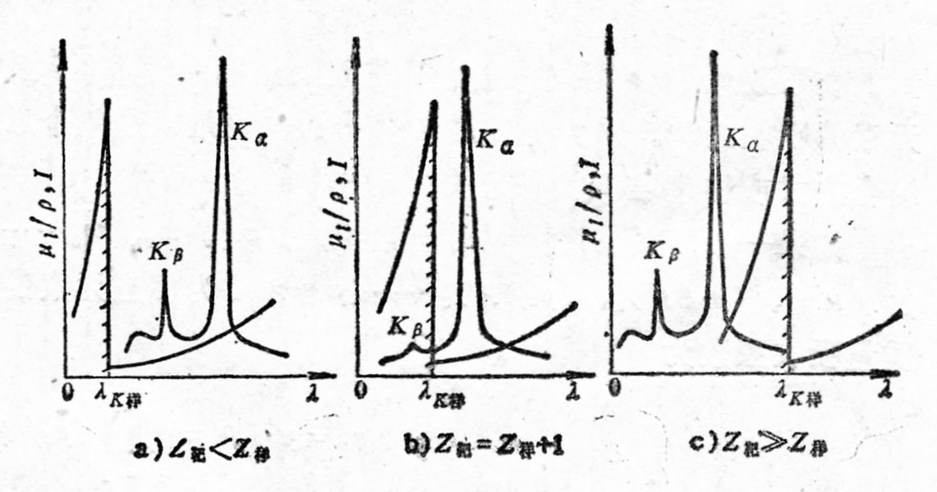
2) 阳极靶的选择
(1) Z_{靶}< Z_{试样}
(2) 自动滤波 Z_{靶}＝ Z_{试样}+1 或 ＋2
(3) Z_{靶}>> Z_{试样} 最忌 Z_{靶}+1 或 ＋2 ＝ Z_{试样}

Slide 26
§ 1-4 X射线的探测和防护
一、探测方法
1、荧光屏法：主要用于调试机器。
2、照相底片
3、计数管（辐射探测器）。
二、防护
1、佩戴计量计 2、定期体检 3、不直接接触
4、采用铅屏等保护 5、通风 6、防止高压

